Slide 1
Qualité de vie au travail, cohésion d’équipe et sentiment d’appartenance à l’heure du télétravail
13 avril 2022

Slide 2
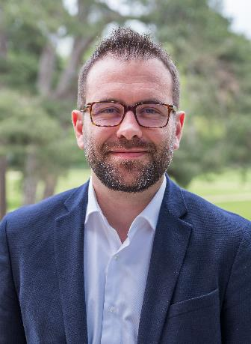
Edward Pallu
Consultant en RSE et management de la qualité de vie au travail
Expert certifié par l’AFNOR consultant évaluateur en qualité de vie au travail
Médiateur en entreprise
Ancien DRH et Directeur de la RSE
Intervenant au CNAM sur les questions de la RSE depuis 2013
Formation :
Master II de gestion des ressources humaines - IGR IAE Rennes
Mastère spécialisé en Management - Qualité & RSE - ISMQ, Kedge BS, Bordeaux
DU de médiation et de règlement des conflits – Université de La Rochelle
Coach et Formateur Process Com Certifié

Slide 3
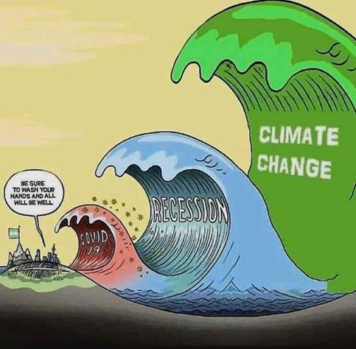
Un monde VUTCA
Cet acronyme désigne les termes :
Volatile
Uncertain
Turbulent
Complex
Ambiguous
Un monde où « les seules prévisions possibles, souvent mal vécues, sont la volatilité, l’incertitude, la turbulence, la complexité et l’ambiguïté » (Y. Reale).

Slide 4
L’engagement
« Dans un contexte économique dans lequel la concurrence est vive, les organisations doivent redoubler d’efforts afin de conserver leurs employés performants.
Une des façons de conserver ses employés est de s’assurer que ceux-ci sont engagés envers l’organisation, faisant du développement de l’engagement une priorité pour les organisations (Andrews et al., 2008 ; Joo et al., 2012) ».
Bénéfices :
Bien-être au travail
Performance au travail
Fidélisation

Slide 5
Besoins exprimés par les salariés

Slide 6
Travail en équipe
Le travail en équipe est désormais une pratique prédominante en organisation depuis plusieurs années (Mathieu et al., 2014, 2015 ; Salas et al., 2015),
Raisons :
La combinaison des savoir-faire, de l’expertise et des ressources des membres d’une équipe amène l’équipe à améliorer la rapidité et l’efficacité avec lesquelles elle réalise ses tâches (McComb et al., 1999).
Productivité
Innovation
Satisfaction des employés
Limite les coûts de production, les départs volontaires et l’absentéisme (Aubé & Rousseau, 2005).

Slide 7
L’engagement au sein de l’équipe

Slide 8
Engagement et travail en équipe
Enjeu managérial : une organisation désirant améliorer l’engagement de ses employés doit désormais tenir compte de l’omniprésence du travail en équipe et des dynamiques différentes qui leur sont associées.
Quel impact du travail à distance sur l’équipe?

Slide 9
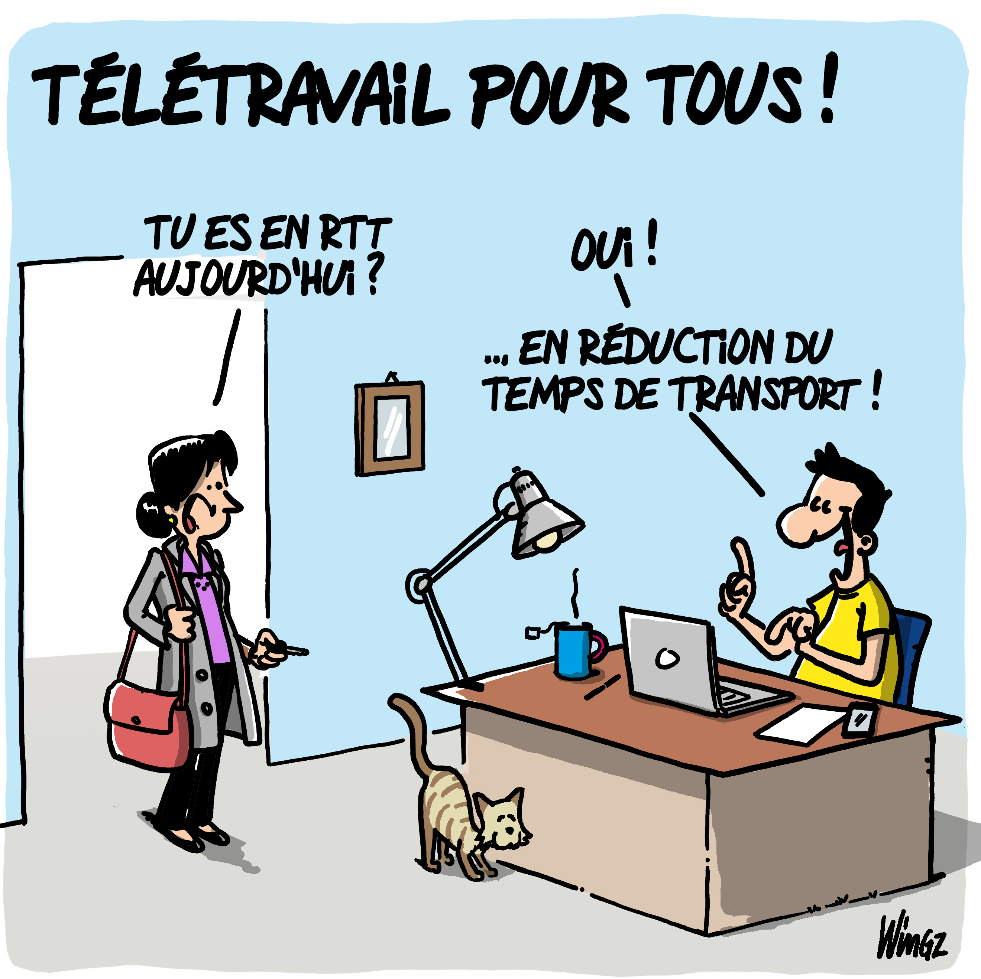
Le travail depuis deux ans
5 millions de salariés ont basculé en télétravail lors du 1er confinement
85% des DRH souhaitent développer cette pratique (ANDRH)
73% des salariés souhaitent continuer l’expérience de manière ponctuelle ou régulière (sondage Malakoff Humanis)
La qualité de vie au travail est fondamentale pour permettre engagement et cohésion

Slide 10
La qualité de vie au travail

Slide 11
La qualité de vie au travail
ANI 9 décembre 2020 (loi du 2/8/2021) sur la santé au travail : la QVT est devenue la QVCT
On ne parle désormais plus de « qualité de vie au travail », mais de « qualité de vie et des conditions de travail ».
Objectif : renforcer la prévention en santé au travail

Slide 12
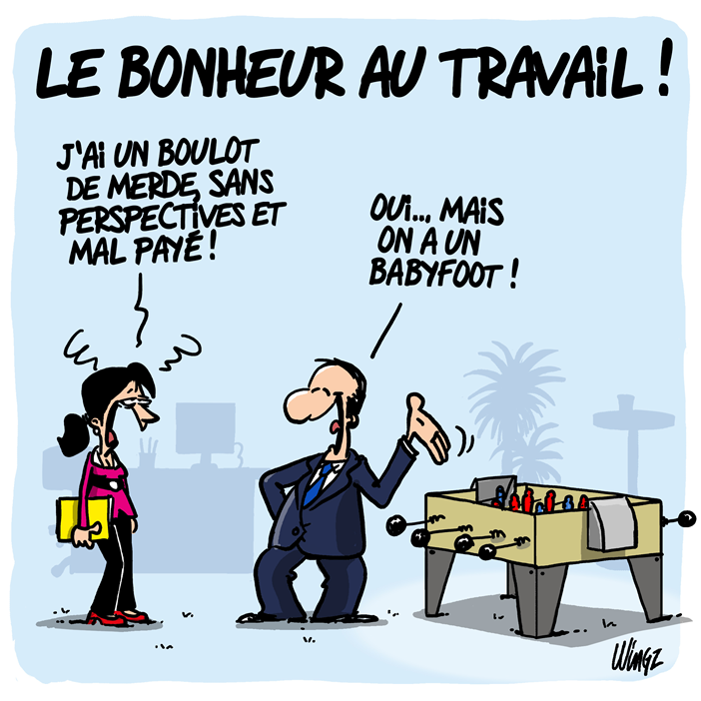
La qualité de vie au travail
ANI QVT de 2013 définit la qualité de vie au travail :
« Actions qui permettent de concilier amélioration des conditions de travail pour les salariés et performance globale de l’entreprise ».
« Vise d’abord le travail, les conditions de travail et la possibilité qu’elles ouvrent ou non de ‘faire du bon travail’ dans une bonne ambiance, dans le cadre de son organisation ».
« Egalement associée aux attentes fortes d’être pleinement reconnu dans l’entreprise et de mieux équilibrer vie professionnelle et vie personnelle. »

Slide 13
Eléments descriptifs de la QVT
Qualité du contenu du travail
Qualité de l'environnement physique
Possibilité de réalisation et de développement personnel
Possibilité de concilier vie professionnelle et vie personnelle
Respect de l'égalité professionnelle
Qualité de l'engagement de tous à tous les niveaux de l'entreprise
Qualité de l'information partagée au sein de l'entreprise
Qualité des relations de travail
Qualité des relations sociales construites sur un dialogue social actif
Qualité des modalités de mise en œuvre de l'organisation du travail

Slide 14
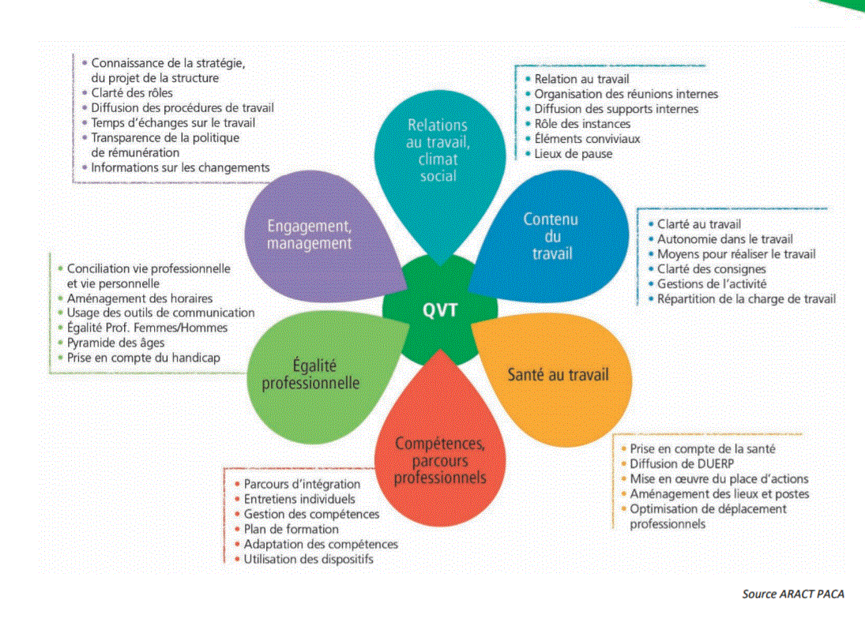
La marguerite de l’ANACT

Slide 15
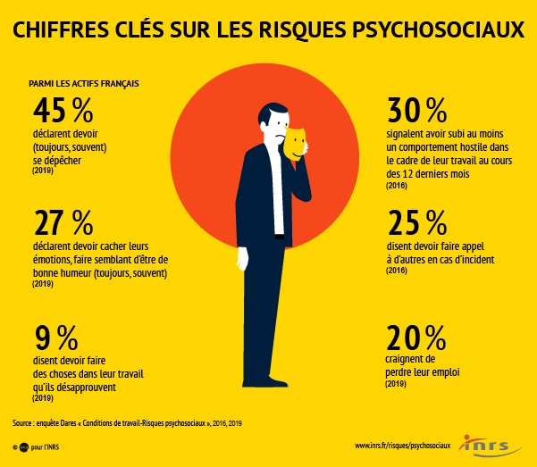
Bénéfices Démarche QVCT
Réduction des RPS
Respect de la réglementation
Amélioration du climat social et du fonctionnement
Accompagnement des changements
Développement d’un environnement stable et résilient

Slide 16
RPS

Slide 17
Piliers d’une démarche qvct co-construite

Slide 18
Démarche QVCT : double objectifs
amélioration des conditions de travail
amélioration de la performance organisationnelle

Slide 19
Le management post confinement

Slide 20
Contexte - Management d’après confinement
Deux transformations importantes :
Prise de maturité des entreprises sur le travail à distance
Occasion d’une attention renouvelée pour les managers, les dirigeants, les fonctions support vers le travail opérationnel

Slide 21
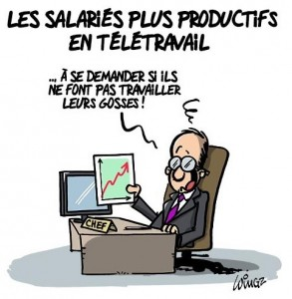
Contexte - Management d’après confinement
I - Prise de maturité des entreprises sur le travail à distance (confiance) : « ca s’est bien passé!! »
Les études montrent :
On a bien travaillé à distance
Forte demande des collaborateurs sur le travail à distance (moins de déplacements, équilibre vie-pro/perso)
On ne reviendra pas en arrière…
… même s’il faut faire preuve d’une certaine prudence

Slide 22
Contexte - Management d’après confinement
Le travail à distance a bien fonctionné parce que…
…les équipes se connaissaient, avaient l’habitude de travailler ensemble (importance de « l’informalité » : ce qui se joue à la machine à café, avant ou après les réunions,…)
Les collaborateurs sont surtout engagés vis-à-vis d’un collectif, plus que vis-à-vis de l’entreprise
Le « collectif » se construit par l’informalité et cela permet :
Engagement
Innovation
Apprentissage

Slide 23
Contexte - Management d’après confinement
Enjeux managériaux :
Maintenir ce collectif, « manager la présence » (plus que la distance) : quels moments ensemble ? Comment alimenter la cohésion ?
Intégrer

Slide 24
Le travail depuis deux ans
« Le télétravail n'est pas juste une transposition du travail "normal" au travail à distance »
« Cela implique une véritable révolution managériale »
« L'échec du télétravail est souvent dû à un mode de management basé sur le contrôle »
Certains managers doivent remettre en cause leur pratique et accepter de relâcher leur contrôle sur les salariés.
Leurs missions : stimuler le salarié qui travaille à distance, fixer des objectifs clairs, ou entretenir la cohésion de l'équipe.
Benoît Serre, directeur au Boston Consulting Group (BCG)
et vice-président de l'Association nationale des directeurs des ressources humaines (ANDRH).

Slide 25
Contexte - Management d’après confinement
II - Occasion d’une attention renouvelée pour les managers, les dirigeants, les fonctions support vers le travail opérationnel : rapprochement
Confinement / crise : « un temps exceptionnel de rapprochement entre management/support et équipes opérationnelles : « comment cela se passe t’il sur le terrain? », « comment vous soutenir? », « quelles sont vos difficultés? »
Nécessité absolue : que le service/production continue
Depuis 10 ans, les équipes terrain souffraient non pas de trop de présence managériale mais de trop peu
Management et support éloignés de l’opérationnel : pris par les réunions, l’administratif, le reporting
Confinement et travail à distance : occasion de réinventer de nouveaux dispositifs de management plus coopératifs, plus à l’écoute (réunions opérationnelles, ilots d’écoute, « cellules covid » sur l’échange de pratiques)
Passage d’une position « prescriptive » du management (conception process, règles, plans) à une position « subsidiaire » (écoute des difficultés, aide, soutien, moyens)
Enjeu managérial : que le dispositif subsidiaire perdure (il facilite l’adaptation, l’innovation, l’accompagnement du changement, la continuité opérationnelle)

Slide 26
Des questions ?

Slide 27
quelques pistes

Slide 28
La communication interne 1/3
« Les collaborateurs ne peuvent participer à une œuvre collective en aveugle »
Avoir connaissance et conscience des finalités de l’entreprise contribue à l’implication des collaborateurs.
Accès à l’information, projets fédérateurs, partage de réussites, accompagnement du changement…, dans toutes ses dimensions, la communication interne favorise indéniablement la motivation.

Slide 29
La communication interne 2/3

Slide 30
La communication interne 3/3
Poser le diagnostic pour concevoir une stratégie optimale :
Analyser l’organisation, et en particulier diagnostiquer les besoins
Lister les outils existants
Clarifier la stratégie de communication interne :
Définir les sujets communication
Choisir les actions et les moyens à mettre en œuvre
Impliquer les parties prenantes porteuses du projet :
La direction générale, le service RH, le service communication
Les managers, dont l’une des missions essentielles est de transmettre l’information de manière tant descendante qu’ascendante, et par ce biais d’entretenir la motivation des équipes
Mettre en place la stratégie
Associer l’ensemble des salariés pour échanger afin de communiquer à tous
Faire vivre sa communication sur le long terme.

Slide 31
Renforcer La cohésion au quotidien 1/2
Une grande majorité des collaborateurs : cohésion au quotidien sur leur lieu de travail est un critère clef de motivation et de fidélisation
La cohésion au sein d’un environnement de travail :
événements ponctuels (séminaire, team building)
qualité du « vivre tous ensemble » et par la convivialité dans l’entreprise au quotidien
Spontanée ou organisée, cette convivialité peut être inspirée et créée par le manager et par ses équipes
Pour être motivantes, les initiatives du manager doivent être adaptées à la culture de l’entreprise

Slide 32
Renforcer La cohésion au quotidien 2/2
Analyser la culture de l’environnement de travail et les pratiques managériales, afin de ne pas se retrouver en décalage.
Exemples : organiser un déjeuner hebdomadaire dans une équipe qui n’a pas l’habitude de partager ses repas peut être vécu comme une lourde contrainte pour des collaborateurs qui ont l’habitude de rentrer déjeuner chez eux ou de pratiquer une activité à l’heure du déjeuner ; proposer de célébrer les anniversaires dans une entreprise qui ne l’a jamais fait peut être perçu comme une forme d’intrusion dans la vie privée.
Etablir la nature et la fréquence des initiatives.
Si la culture de l’entreprise se révèle plutôt très cloisonnée, on privilégiera des initiatives simples sur le temps de travail, par exemple en proposant un moment de partage autour d’un café et de viennoiseries pour créer ou récréer un moment de partage entre collègues.
Proposer sans imposer et sans que l’enjeu puisse être perçu comme ayant une quelconque conséquence sur l’évaluation, voire sur la carrière du collaborateur qui ne donnerait pas suite à une proposition d’action conviviale
(exemple : la participation à un tournoi interne).
Le manager doit accepter de ne pas être nécessairement intégré à toutes les initiatives de son équipe. Le cas échéant, son attitude intrusive pourrait être mal perçue.
Le manager joue un rôle clef, mais il doit aussi laisser à ses équipes la possibilité de prendre des initiatives.

Slide 33
Organisation du TT comme levier de motivation
Se fixer nos règles !!!!!
Le télétravail permet d’exercer une activité en dehors des locaux de son employeur ou de son client grâce aux nouvelles technologies de l’information et de la communication
Pour être motivant, le télétravail doit être organisé et managé
Attention au risque d’empiètement sur travail sur la vie privée
Pour limiter ces risques, l’employeur gagnera à informer et former ses collaborateurs télétravailleurs ainsi que ses managers encadrants
Il existe des formations au télétravail mais aussi au management des télétravailleurs

Slide 34
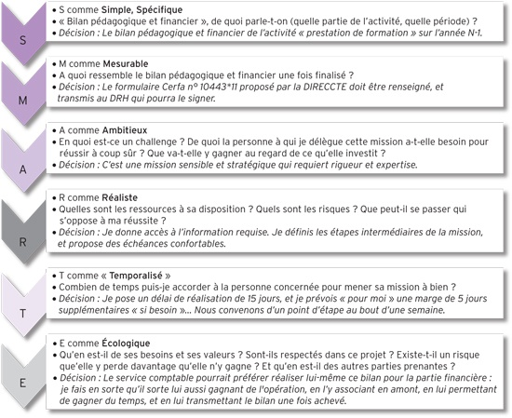
Fixer des objectifs
Objectifs SMART(E)

Slide 35
Le séminaire de cohésion : apprendre à fonctionner ensemble
Puissant levier de développement de l’intelligence collective
Processus de régulation interpersonnelle d’une équipe qui aboutit à augmenter et à pérenniser la motivation de celle-ci
Chacun des membres de l’équipe accède à une meilleure compréhension du fonctionnement de l’autre pour réduire les problèmes de communication, facteurs de démotivation et de problématiques de gestion des émotions
Moment privilégié qui permet de prendre le recul nécessaire à toute équipe pour comprendre et réguler ses propres fonctionnements
Le travail construit pendant le séminaire à la fois sur le contenu, le processus et le sens de l’équipe garantit un effet immédiat et prolongé de la motivation sur chacun des membres de l’équipe
Réalisé par un consultant

Slide 36
Les conférences internes 1/2
Un ou plusieurs collaborateurs viennent présenter une problématique à travers leurs expertises, leurs compétences, leurs expériences.
Outils de transfert de compétence
Permet de développer, exposer et motiver les profils à forts potentiels ou les profils d’experts
Permet de mobiliser et réunir les collaborateurs autour de sujets essentiels pour l’entreprise et… créer une communauté
Ex : décloisonner les services par une conférence donnée par un ingénieur de bureau d’étude à une population de fonction support

Slide 37
Les conférences internes 2/2
Méthode :
Identifier les sujets stratégique pour l’entreprise et le développement des collaborateurs
Identifier et approcher les personnes compétentes afin de sonder leur volontariat
Choisir un format adapté à la cible (nombre de participants en mini conférence ou couférence, profils, disponibilité,…)
Accompagner le ou les collaborateurs dans la préparation (sponsor : manager ou RH)
Assurer la logistique (invitation, suivi des inscriptions, salles,…)
Évaluer la réussite de la conférence (participation, intérêt, impact pour la personne qui a partagé ses compétences, suite à donner,…)
Possibilité de former en amont à la prise de parole en public
Privilégier les formats courts
Possibilité de coupler avec une intervention externe

Slide 38
La plan d’action RSE
Choisir des actions cohérentes avec l’activité et la culture de l’entreprise. Elles motiveront d’autant plus les collaborateurs.
Exemple : le « projet générosité » mis en place dans une entreprise du secteur agro-alimentaire. Les collaborateurs participent à la collecte d’une banque alimentaire. Ils ont également la possibilité de faire don de leurs avantages en nature à cette même association (produits alimentaires). Ce projet fait sens pour les collaborateurs qui s’associent à une bonne action.
Privilégier un plan d’actions réaliste et facile à mettre en œuvre en ciblant quelques actions clefs.
Exemple : un « projet environnement » dans une entreprise qui a des équipes importantes de commerciaux terrain. Il s’agit de mettre en place une politique intégrant la notion de rejet de C02 dans le choix de la flotte ou encore des formations à l’éco-conduite. Cela permet aux salariés de se sentir en cohérence avec leurs idées et de réduire l’impact de leur activité sur l’environnement.

Slide 39
Le parcours d’intégration
Dernière étape du recrutement et la première étape de la vie dans l’entreprise
Trop souvent sous-estimée
Cruciale pour obtenir le meilleur d’un recrutement
Au-delà de l’apprentissage du poste, du métier, de la fonction, une intégration réussie passe par une intériorisation, c’est-à-dire une certaine acceptation des règles, des valeurs et de la culture de l’environnement de travail
Les parcours d’intégration permettent d’optimiser l’intégration des nouveaux collaborateurs et de booster leur motivation en planifiant les actions prévues au titre de l’intégration

Slide 40
Le parcours d’intégration

Slide 41
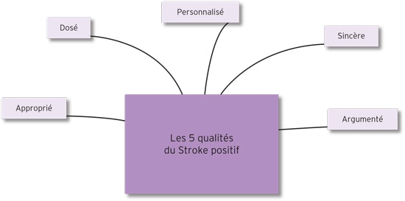
Les signes de reconnaissance 1/4
Renforcer la motivation de ses collaborateurs passe par les signes de reconnaissance qui lui sont donnés, que ces derniers soient positifs ou négatifs.
Concept de « strokes ». Ce terme américain, qui désigne à la fois une caresse ou un coup, illustre notre besoin d’être reconnu par notre entourage.
Dans un contexte professionnel, privilégier les signes de reconnaissance conditionnels (liés à un contexte précis, et non pas formulés dans l’absolu), en les exprimant de manière adéquate.

Slide 42
Les signes de reconnaissance 2/4
Objectifs :
Renforcer la motivation d’une équipe, d’un collaborateur
Créer du lien entre les membres d’une organisation, entretenir la cohésion
Valoriser un comportement, et renforcer ainsi l’estime de soi de celui ou celle qui reçoit le signe de reconnaissance.

Slide 43
Les signes de reconnaissance 3/4
Étapes
Repérer sur quel élément factuel et contextualisé peut porter le signe de reconnaissance que l’on souhaite adresser à l’un de ses collaborateurs.
Réfléchir à la forme la plus appropriée pour formuler ce retour positif
Exprimer le signe de reconnaissance en situation, et prendre le temps d’accuser réception de la réaction qu’il suscite (étonnement, plaisir, enthousiasme à se mobiliser davantage, etc.).
Observer les effets bénéfiques sur le collaborateur en termes de motivation, et ajuster si nécessaire les retours suivants en conséquence.
Pour formuler un signe de reconnaissance négatif (exemple : recadrage), respecter le même processus, avec une attention particulière à rester factuel et objectif dans la formulation, et à conserver un espace de dialogue pour accepter la réaction de l’intéressé et en faire une opportunité de progrès

Slide 44
Les signes de reconnaissance 4/4
À quels critères répond un signe de reconnaissance efficace ? Un signe de reconnaissance de qualité répond à cinq caractéristiques :
Approprié, il est adressé peu de temps après l’événement déclencheur, dans des circonstances et un contexte appropriés, en l’isolant de tout autre propos.
Dosé, il est adressé en quantité compatible avec ce que l’autre est capable de recevoir. Chacun a une dose habituelle de strokes : en dessous de cette dose, il va lui en manquer et il va en « provoquer » davantage ; au-delà de cette dose, les signes qui lui seront adressés n’auront plus d’impact.
Personnalisé, il concerne un acte, un résultat, un comportement spécifique et propre à la personne à laquelle il s’adresse. Trop globalisant, il n’atteindra pas sa cible et ne produira pas l’effet escompté.
Sincère, il exprime une satisfaction réelle et exprimée de manière congruente (les mots utilisés doivent être en accord avec l’intonation et la gestuelle associées).
Argumenté, il repose sur des éléments factuels, ayant trait au comportement, au résultat, ou à la situation à l’origine du « stroke ».

Slide 45
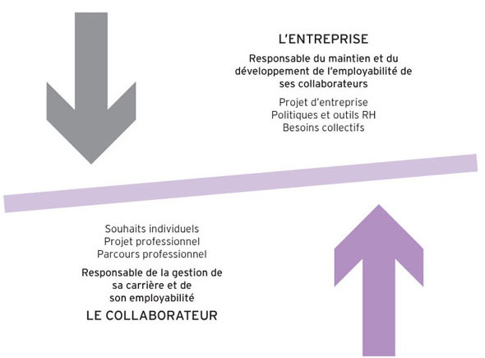
Les entretiens annuels
Pas obligatoire
Tend à se généraliser pour tous les collaborateurs dans tous les secteurs et toutes les tailles d’entreprises
Souvent évalué par son taux de réalisation dans l’entreprise
Souvent redouté par les managers, décrié par les collaborateurs, sous-estimé par les entreprises ou encore « doublé » par les entretiens professionnels.
Pourtant c’est un levier de motivation pour le collaborateur et son manager, dans une logique de cogestion des carrières.

Slide 46
Les entretiens annuels
Étapes
L’entretien ne peut être motivant que s’il est préparé.
La direction fixe le cap, expose aux managers la stratégie et les besoins de l’entreprise. La fonction RH pilote le process et fournit le support. Le manager prépare l’entretien et invite le collaborateur à se préparer en lui donnant les éléments nécessaires.
Le jour J, le rôle du manager est de créer les conditions favorables à un échange qualitatif et motivant : accueil, balisage du déroulement et disponibilité complète.
Pour être motivant, le cœur de l’entretien (bilan de l’année écoulée et préparation de l’année à venir), doit être un véritable dialogue sur les objectifs n’éludant pas les moyens et les contraintes de l’environnement.
Faire le bilan des échanges et des engagements mutuels en fin d’entretien permet de se prémunir de situations de désaccords, comme un refus du collaborateur de signer le compte-rendu de l’entretien.
À l’issue de l’entretien, le management et la fonction RH analysent les besoins exprimés au niveau collectif et individuel afin de générer des plans d’actions sur mesure, mais aussi de faire un retour aux collaborateurs.

Slide 47
Les entretiens annuels
Méthodologie et conseils
Pour être motivant, l’entretien ne doit pas être rebutant. On privilégiera donc une trame simple et un processus clair.
Beaucoup de managers ne sont pas à l’aise dans la conduite d’entretien, notamment pour fixer un objectif ou faire un retour positif ou négatif. Une formation pourra les y aider.
Aider les managers à identifier en amont des solutions de développement motivantes correspondant aux besoins de l’entreprise.
Tous les collaborateurs ne sont pas acteurs, proactifs ou même demandeurs. Former les collaborateurs peut aussi permettre de rendre l’exercice plus mobilisateur.

Slide 48
Le baromètre social et son plan d’action
Questionnaire remis de manière anonyme et confidentielle à l'ensemble des collaborateurs d'une entreprise
Mesurer leur perception sur tel ou tel aspect de la vie courante ou de la politique RH de la société.
Porte, soit sur un thème précis que l'on cherche à analyser et mesurer, soit sur un ensemble plus large de thématiques.

Slide 49
Le baromètre social et son plan d’action
Outil très puissant de mesure de la "performance" d'une société dans son ensemble.
Permet d'obtenir une perception assez fine du "climat social" qui règne au sein de l'entreprise.
Permet de réaliser, simplement et très efficacement, un audit précis sur les principaux sujets et enjeux liés aux ressources humaines et au fonctionnement de l'entreprise
Détecter et appréhender d'éventuels risques sociaux au sein d'une organisation (risques de conflits sociaux et risques dits "psychosociaux").

Slide 50
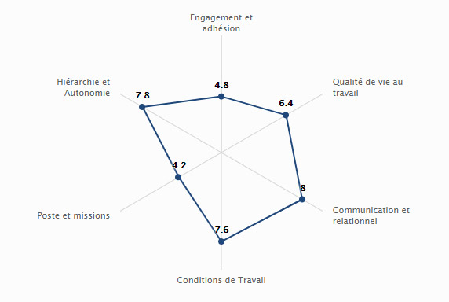
Le baromètre social et son plan d’action
L’engagement et l’adhésion
La hiérarchie et l’autonomie
La qualité de vie au travail
Le poste occupé et les missions
Les conditions de travail
La communication et le relationnel
+ valeurs

Slide 51
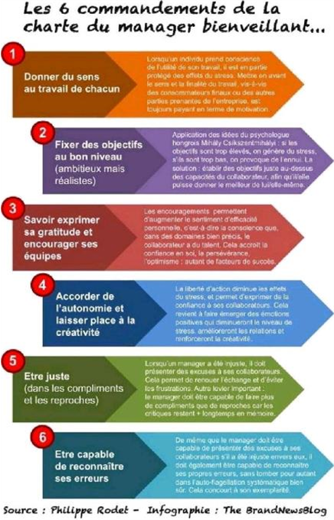
Une charte de management basée sur les valeurs de l’entreprise

Slide 52
Merci de votre participation

